Slide 1
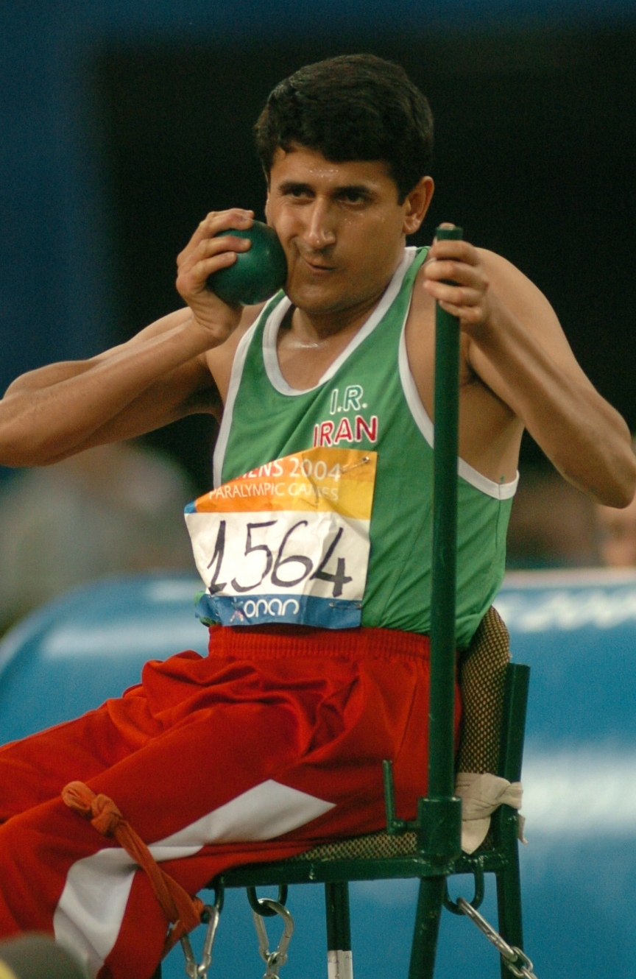
Shot put
Analysis
تجزيه و تحليل تکنیک پرتاب وزنه درکلاس های نشسته معلولین

Slide 2
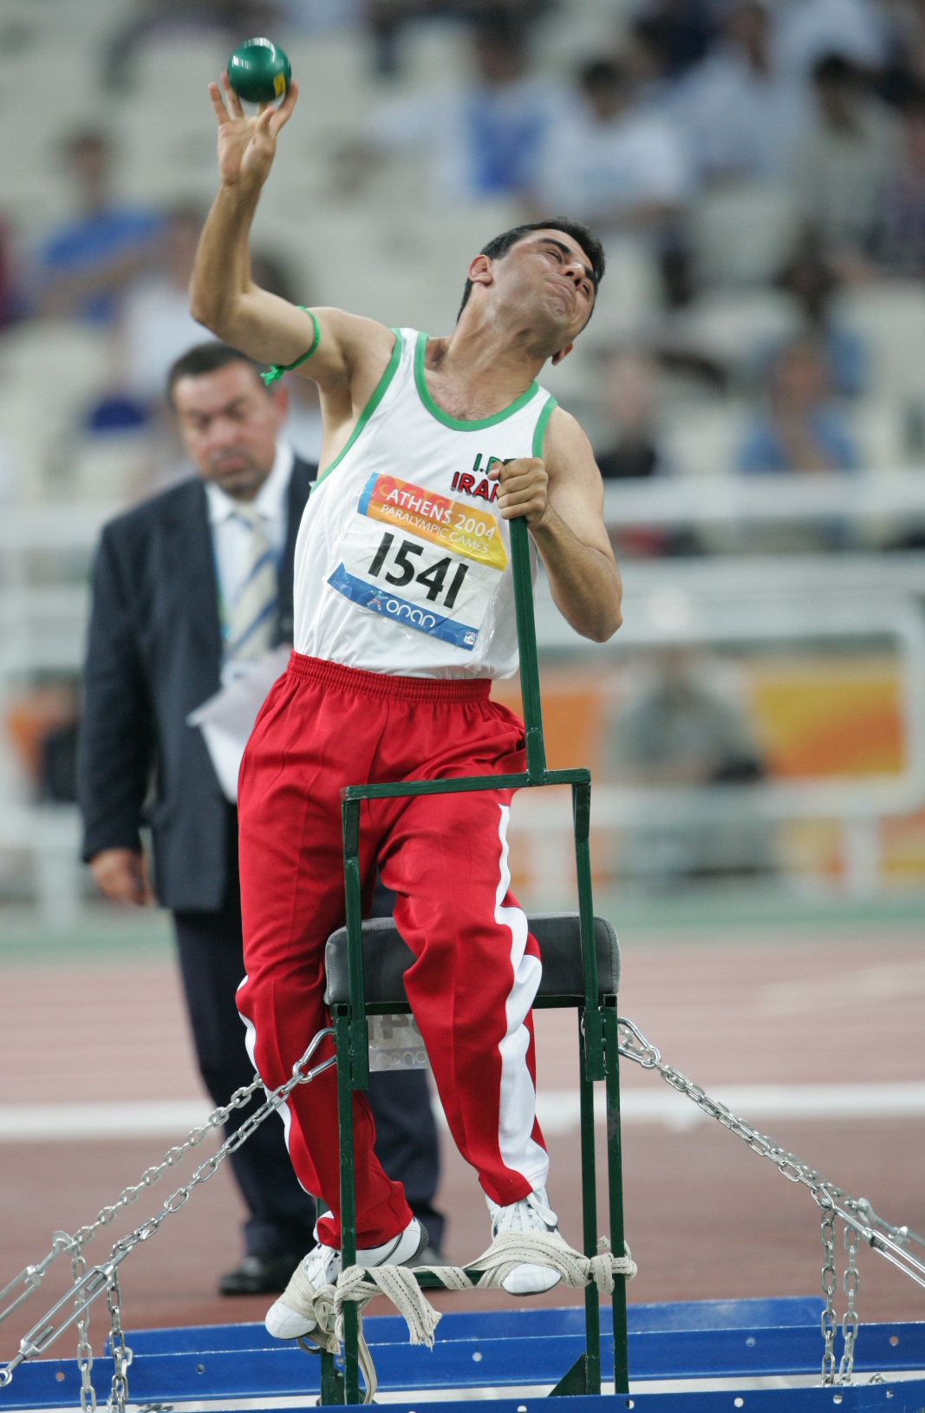
تجزيه و تحليل تكنيكي پرتاب وزنه
1) مرحله آمادگي
2) مرحله انتقال
3) مرحله رهايي

Slide 3
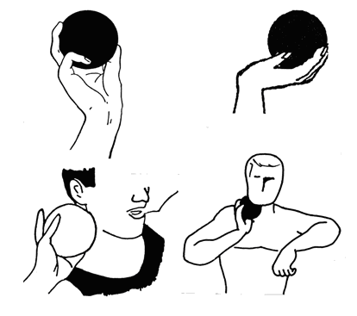
تجزيه و تحليل تكنيكي پرتاب وزنه درکلاس های نشسته
1) مرحله آمادگی:
الف) طریقه گرفتن وزنه
- وزنه خيلي راحت توسط انگشتان و سينه دست (پايه انگشتان) گرفته مي شود.
-انگشتان را به موازات هم و اندكي از هم ديگر باز نمائيد.
- وزنه در قسمت جلو وكنار گردن و تقريباٌ زير چانه قرار مي گيرد.
- مفصل آرنج را به طرف خارج بدن متمايل كرده و تقريباً يك زاويه 45 تا 90 درجه را نسبت به بدن تشكيل می دهد.

Slide 4
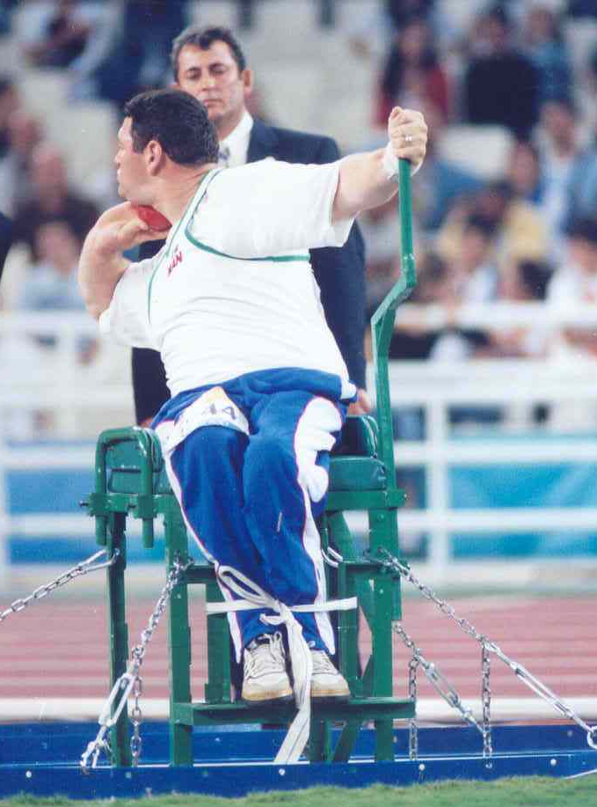
تجزيه و تحليل تكنيكي پرتاب وزنه درکلاس های نشسته
1) مرحله آمادگی:
ب) تاب دادن های مقدماتی و به عقب بردن
با استفاده از میله پرتاب و یا عضلات شکم و پاهها می بایست شروع به تاب دادن کرد
برای افزایش دامنه حرکتی سر را نیز به عقب برده و نگاه را به سمت عقب معطوف دارید

Slide 5
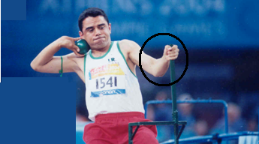
تجزيه و تحليل تكنيكي پرتاب نیزه کلاس های نشسته
تجزيه و تحليل تكنيكي پرتاب وزنه درکلاس های نشسته
2) مرحله انتقال:
در کلاس های پائین، بالاتنه را بعد از تاب دادن های مقدماتی به سمت جلو چرخانده و آن را به جلو و بالا حرکت دهید. توجه داشته باشید که دست پرتاب همچنان در عقب نگه داشته شود.
عكس العمل عضلات تنه منجر به انتقال نیرو به سمت مرحله رهایی مي شود. ( در کلاس های بالا)
- در کلاس های پایین می بایست توجه ویژه ای به نیرو و کششی که از دست چپ به دستگیره وارد می شود معطوف داشت(شکل) چرا که می تواند کمک زیادی به برد پرتاب نماید در واقع دست چپ را نبایستی فقط به عنوان حفظ تعادل مد نظر داشت بلکه می توان از آن به عنوان یک اهرم قوی جهت به جلو و بالا آمدن استفاده نمود.

Slide 6
تجزيه و تحليل تكنيكي پرتاب وزنه درکلاس های نشسته
توجه1: در کلاس های بالا می بایست توجه داشت که بخش های پائین تر قبل از بخش های بالاتر حرکت نماید.
توجه 2: در کلاس های پائین نیز می بایست توجه داشت که دستی که میله را می گیرد قبل از بخش های دیگه به خصوص دست پرتاب حرکت نمایند.

Slide 7
تجزيه و تحليل تكنيكي پرتاب وزنه درکلاس های نشسته
3) مرحله رهایی:
تنه را رو به جلو و رو به مسير پرتاب حركت داده به طوري كه دست حامل وزنه همچنان در عقب نگه داشته شود .( در کلاس های بالا)
- در این مرحله می بایست مسیر حرکت وزنه از عقب و پائین به سمت جلو و بالا باشد و سعی شود از بیشترین دامنه حرکتی استفاده نمود. بدین صورت که طول مسیر حرکت وزنه از ابتدا تا رهایی، طولانی بوده و هرچه به سمت رهایی وزنه می رسد بر سرعت آن افزوده شود.

Slide 8
تجزيه و تحليل تكنيكي پرتاب نیزه درکلاس های نشسته
3) مرحله رهایی:
- نیرو را می بایست از عقب به طرف جلو و بالا انتقال داد.
- مسیر بردار و برآیند نیرو ها می بایست در جهت پرتاب باشد.
- دامنه حرکتی بیشتر، سبب افزایش برد پرتاب می شود.

Slide 9
تجزيه و تحليل تكنيكي پرتاب وزنه درکلاس های نشسته
3) مرحله رهایی:
- بعد از چرخش تنه، حالا می بایست بخش های بالاتر را به سمت مسیر پرتاب حرکت داد.
ـ دست راست را فعال نموده و سپس می بایست آن را با سرعت به سمت بالا و جلو حرکت داد.
ـ آرنج را بالا گرفته به طوری که از افتادن آن در لحظه پرتاب جلوگیری نمود.
ـ دست و شانه سمت چپ باز شده و سپس در سمت چپ بدن نگه داشته می شود. ( درکلاس های بالا) ودر كلاس هاي پائين با استفاده از دستگيره پرتاب، سمت چپ را به جلوو بالا آورده و در يك وضعيت محكم و با ثبات نگه داشت.
ـ سمت چپ را به خصوص شانه چپ را قوي ومحكم نگه داريد.

Slide 10
3) مرحله رهایی:
- تمام وزن بدن را در پشت وزنه قرار داده و سپس از انحراف به طرفین پرهیز نمایید.
- دست حامل وزنه می بایست در هنگام رهایی کاملاً باز و به سمت مسیر پرتاب باشد.(آرنج در هنگام رهایی باز شود.)
- از انگشتان دست پرتاب نیز می بایست حداکثر استفاده و بهره را جهت برد پرتاب نمود.
- در انتها نگاه خود را روي وزنه پرتاب شده، معطوف داريد.

Slide 11
براي يك اجراي خوب در پرتاب وزنه فاكتورهاي زير مورد نياز هستند:
هماهنگي + سرعت+ قدرت
قدرت شامل: قدرت حداكثر – توان ، قدرت انفجاری و قدرت اختصاصي
سرعت شامل: سرعت و توانايي بالا بردن شتاب بدن
هماهنگي شامل: سازگاري و توانايي ريتميك با اجراي صحيح تكنيك
براي قدرت حداكثر: با توجه به نوع معلولیت مي بايست عضلات چهارسرران، دو قلو(کلاس های بالا)، شانه و بازو را تقويت نمود.
براي قدرت انفجاري و اختصاصی: می بايست با استفاده از حركات پرتابي از بغل، روی سینه و..... به وسیله توپ های مدیسن بال و وزنه های مختلف وحرکات سرعتی ، قدرت انفجاري و اختصاصی را بدست آورد.

Slide 12
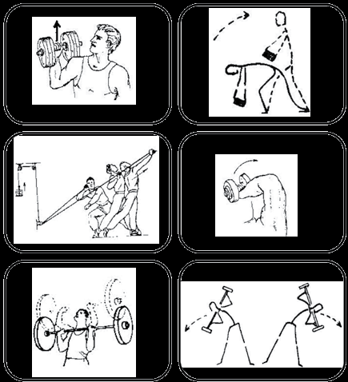
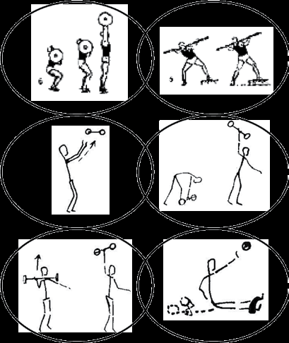
نمونه هایی از تمرینات اختصاصی برای پرتاب وزنه

Slide 13
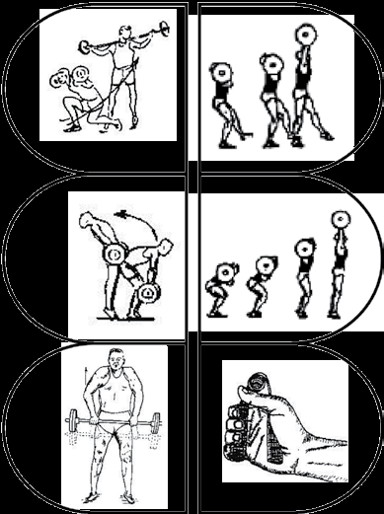
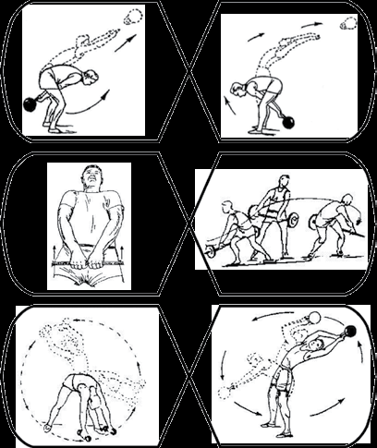
نمونه هایی از تمرینات اختصاصی برای پرتاب وزنه

Slide 14
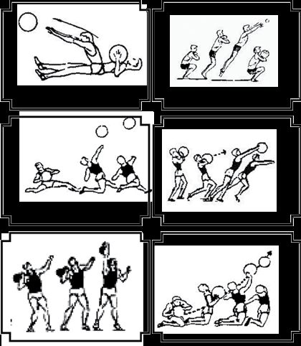
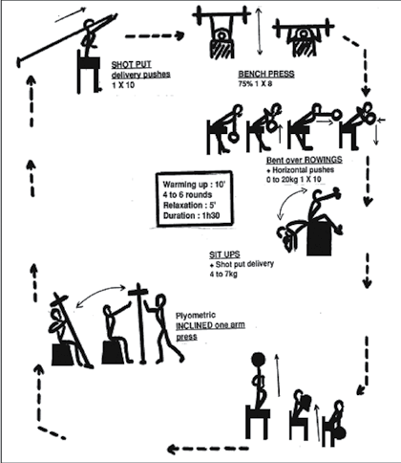
نمونه هایی از تمرینات اختصاصی برای پرتاب وزنه

